Slide 1
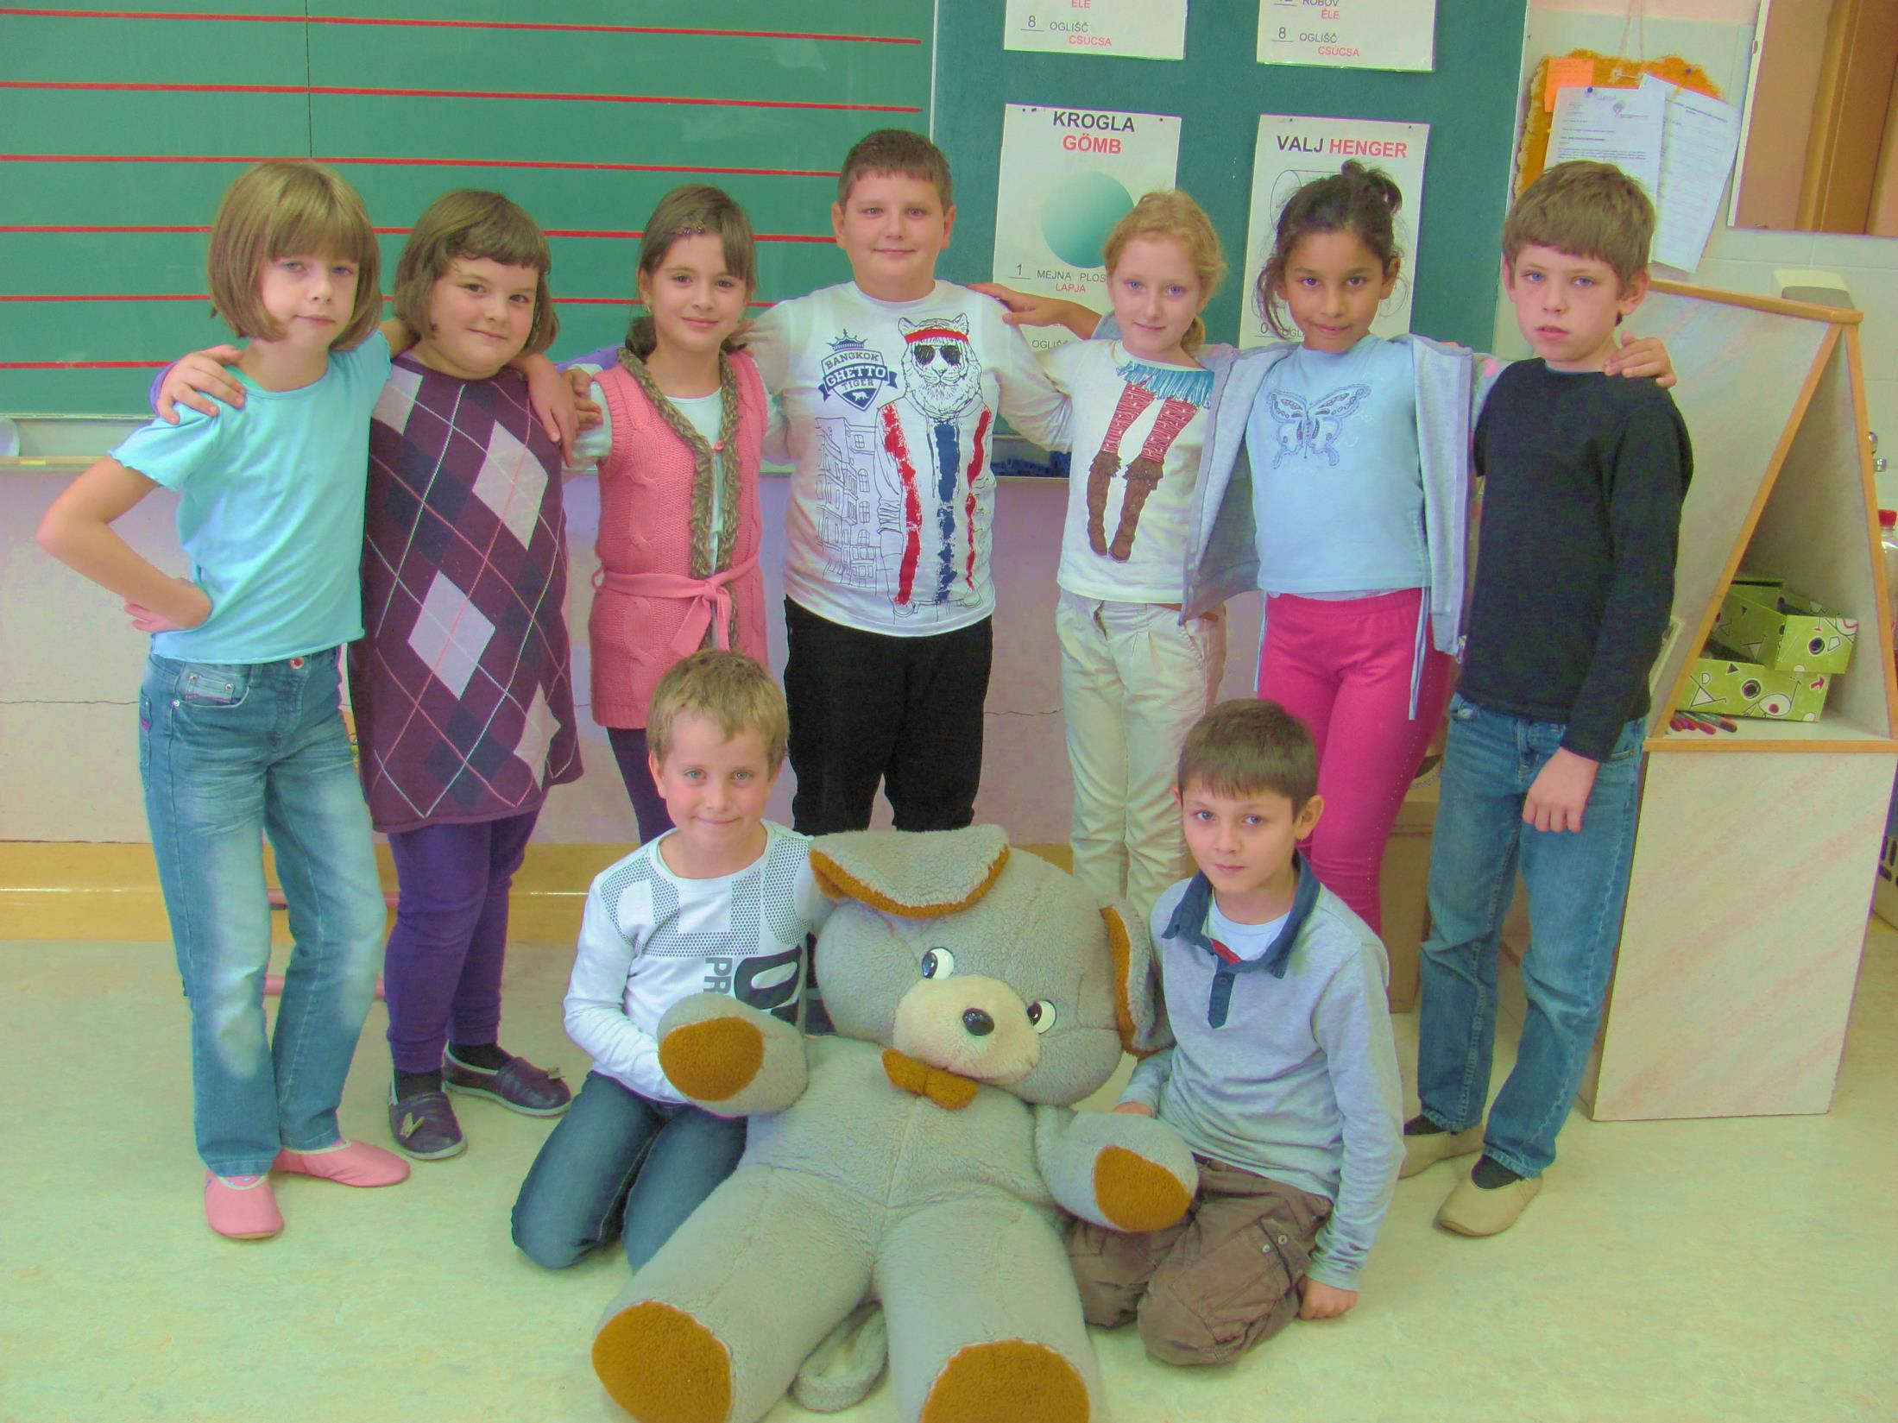
UČNA PODPORA UČENCU ROMU DIDAKTIČNO-METODIČNE PRILAGODITVE Danica Klujber, DOŠ Genterovci – Göntérházi KÁI

Slide 2
NAČRTOVANJE IN IZVAJANJA PROGRAMA
METODE DELA:
PREDZNANJE UČENCA
MOČNA IN ŠIBKA PODROČJA
IZVAJANJE UČENJA IN POUČEVANJA
SPREMLJANJE NAPREDKA
VREDNOTENJE NAUČENEGA

Slide 3
obrazec
obrazec

Slide 4
PRIMER INDIVIDUALNEGA NAČRTA
I. DIAGNOSTICIRANJE
UGOTAVLJANJE (PRED)ZNANJA: MOČNA IN ŠIBKA PODROČJA
UČNI PREDMET/PODROČJE
OSEBNOSTNE LASTNOSTI
UČNI STILI
DRUGA PODROČJA: INTERESI, UČNA MOTIVACIJA,UČENJE UČENJA

Slide 5
II. NAČRTOVANJE POUKA
SKUPNI NAČRT UČENJA IN POUČEVANJA
2.1. OSEBNI CILJI IN INTERESI
2.2. OPREDELITEV ZNANJA (MINIMALNI STANDARDI ZNANJA):
Usvoji tehniko branja in pisanja s tiskanimi črkami, bere svoji starosti, spoznavni, sporazumevalni in recepcijski zmožnosti ustrezna besedila, napisana s tiskanimi črkami, svoje razumevanje prebranega pokaže tako, da povzame bistvene podatke, obnovi besedilo.
Pravopisne zmožnosti pokaže tako, da pravilno piše besede z „ nekritičnimi glasovi”.

Slide 6
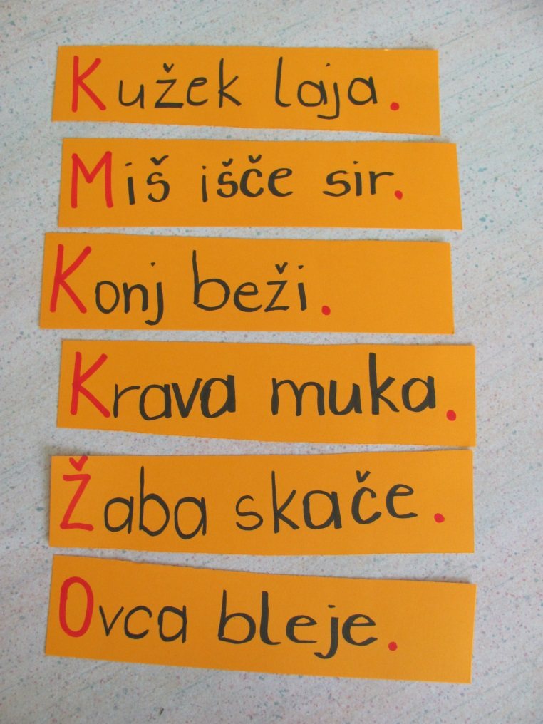
III. PRILAGODITVE
3.1. DIDAKTIČNO METODIČNE PRILAGODITVE:
UČNE STRATEGIJE
PRISTOPI K POUČEVANJU
3.2. DRUGE PRILAGODITVE:
ČASOVNA PRILAGODITEV
OBLIKE DELA
UČNI MATERIALI
UČNO OKOLJE
DOMAČE NALOGE

Slide 7
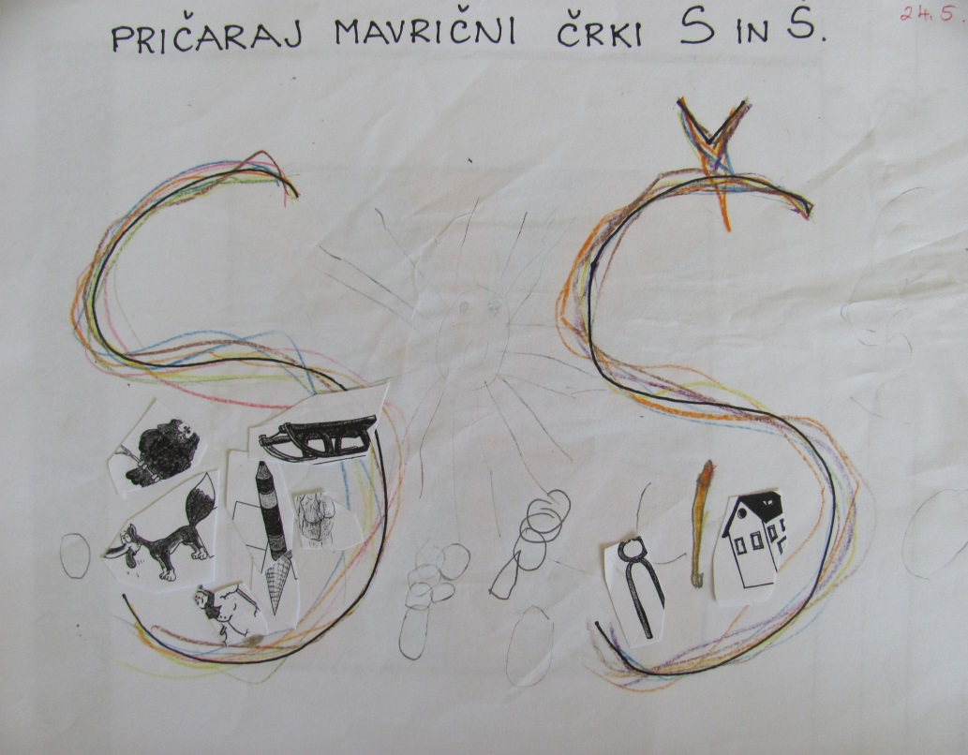
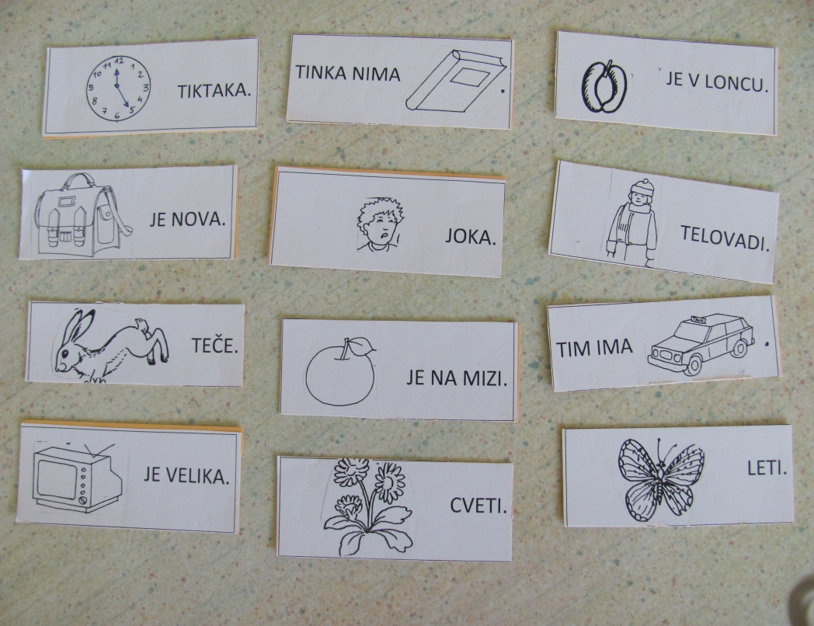
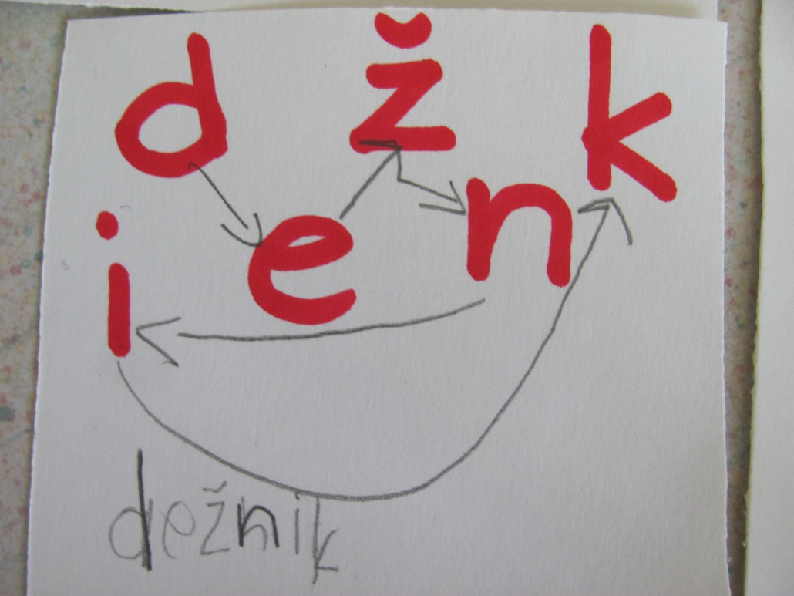
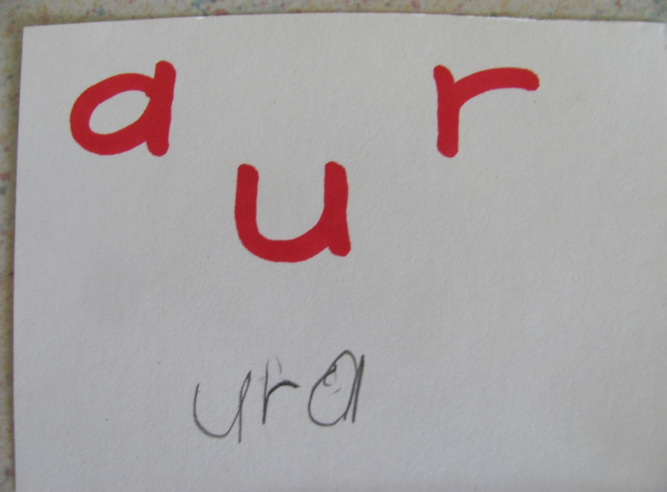
dida
Didaktični material

Slide 8
Izdelki

Slide 9
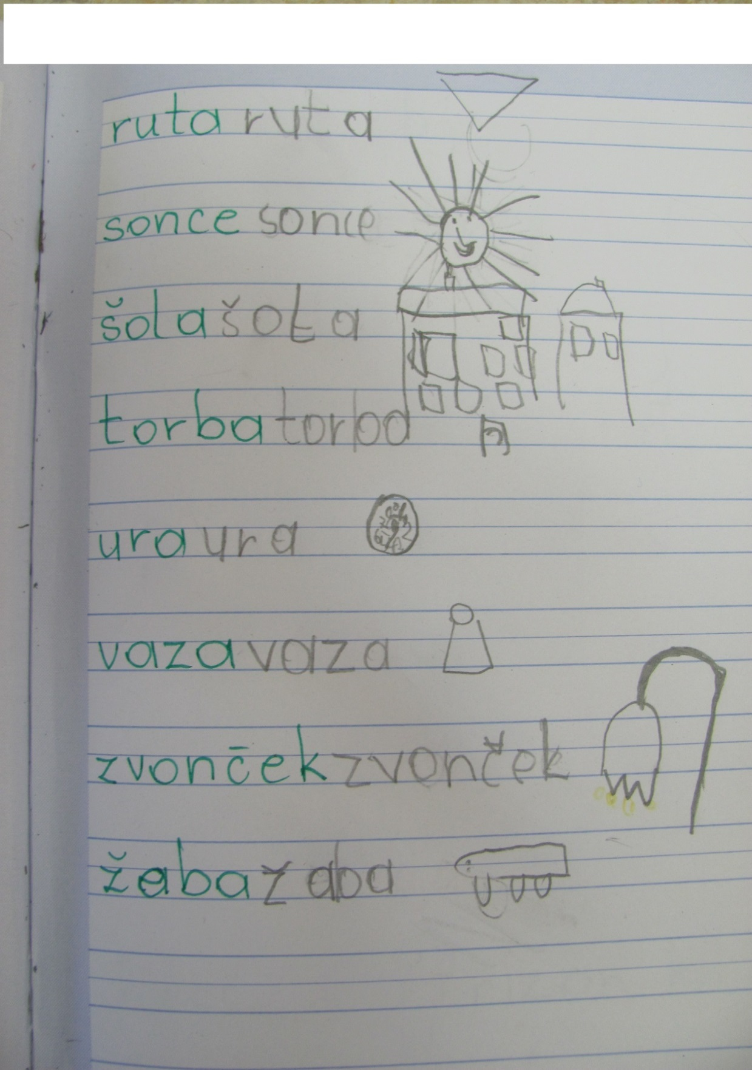
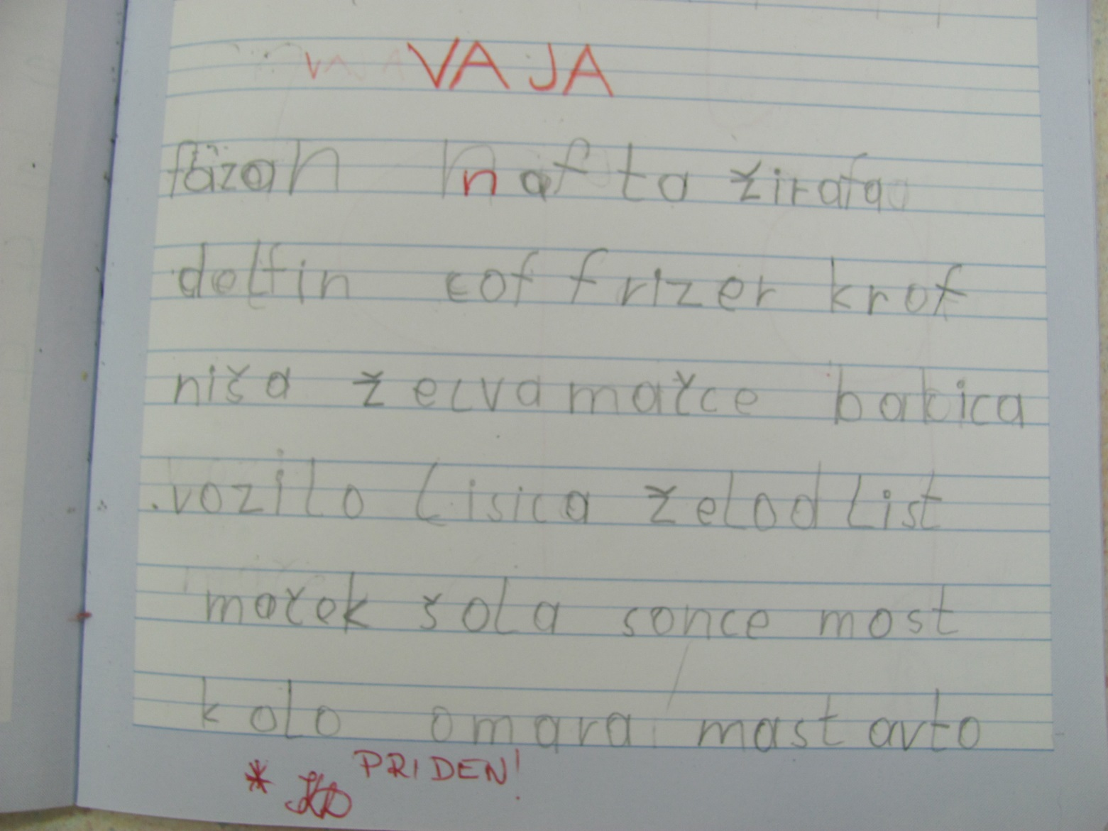
Prepis je uspel!

Slide 10
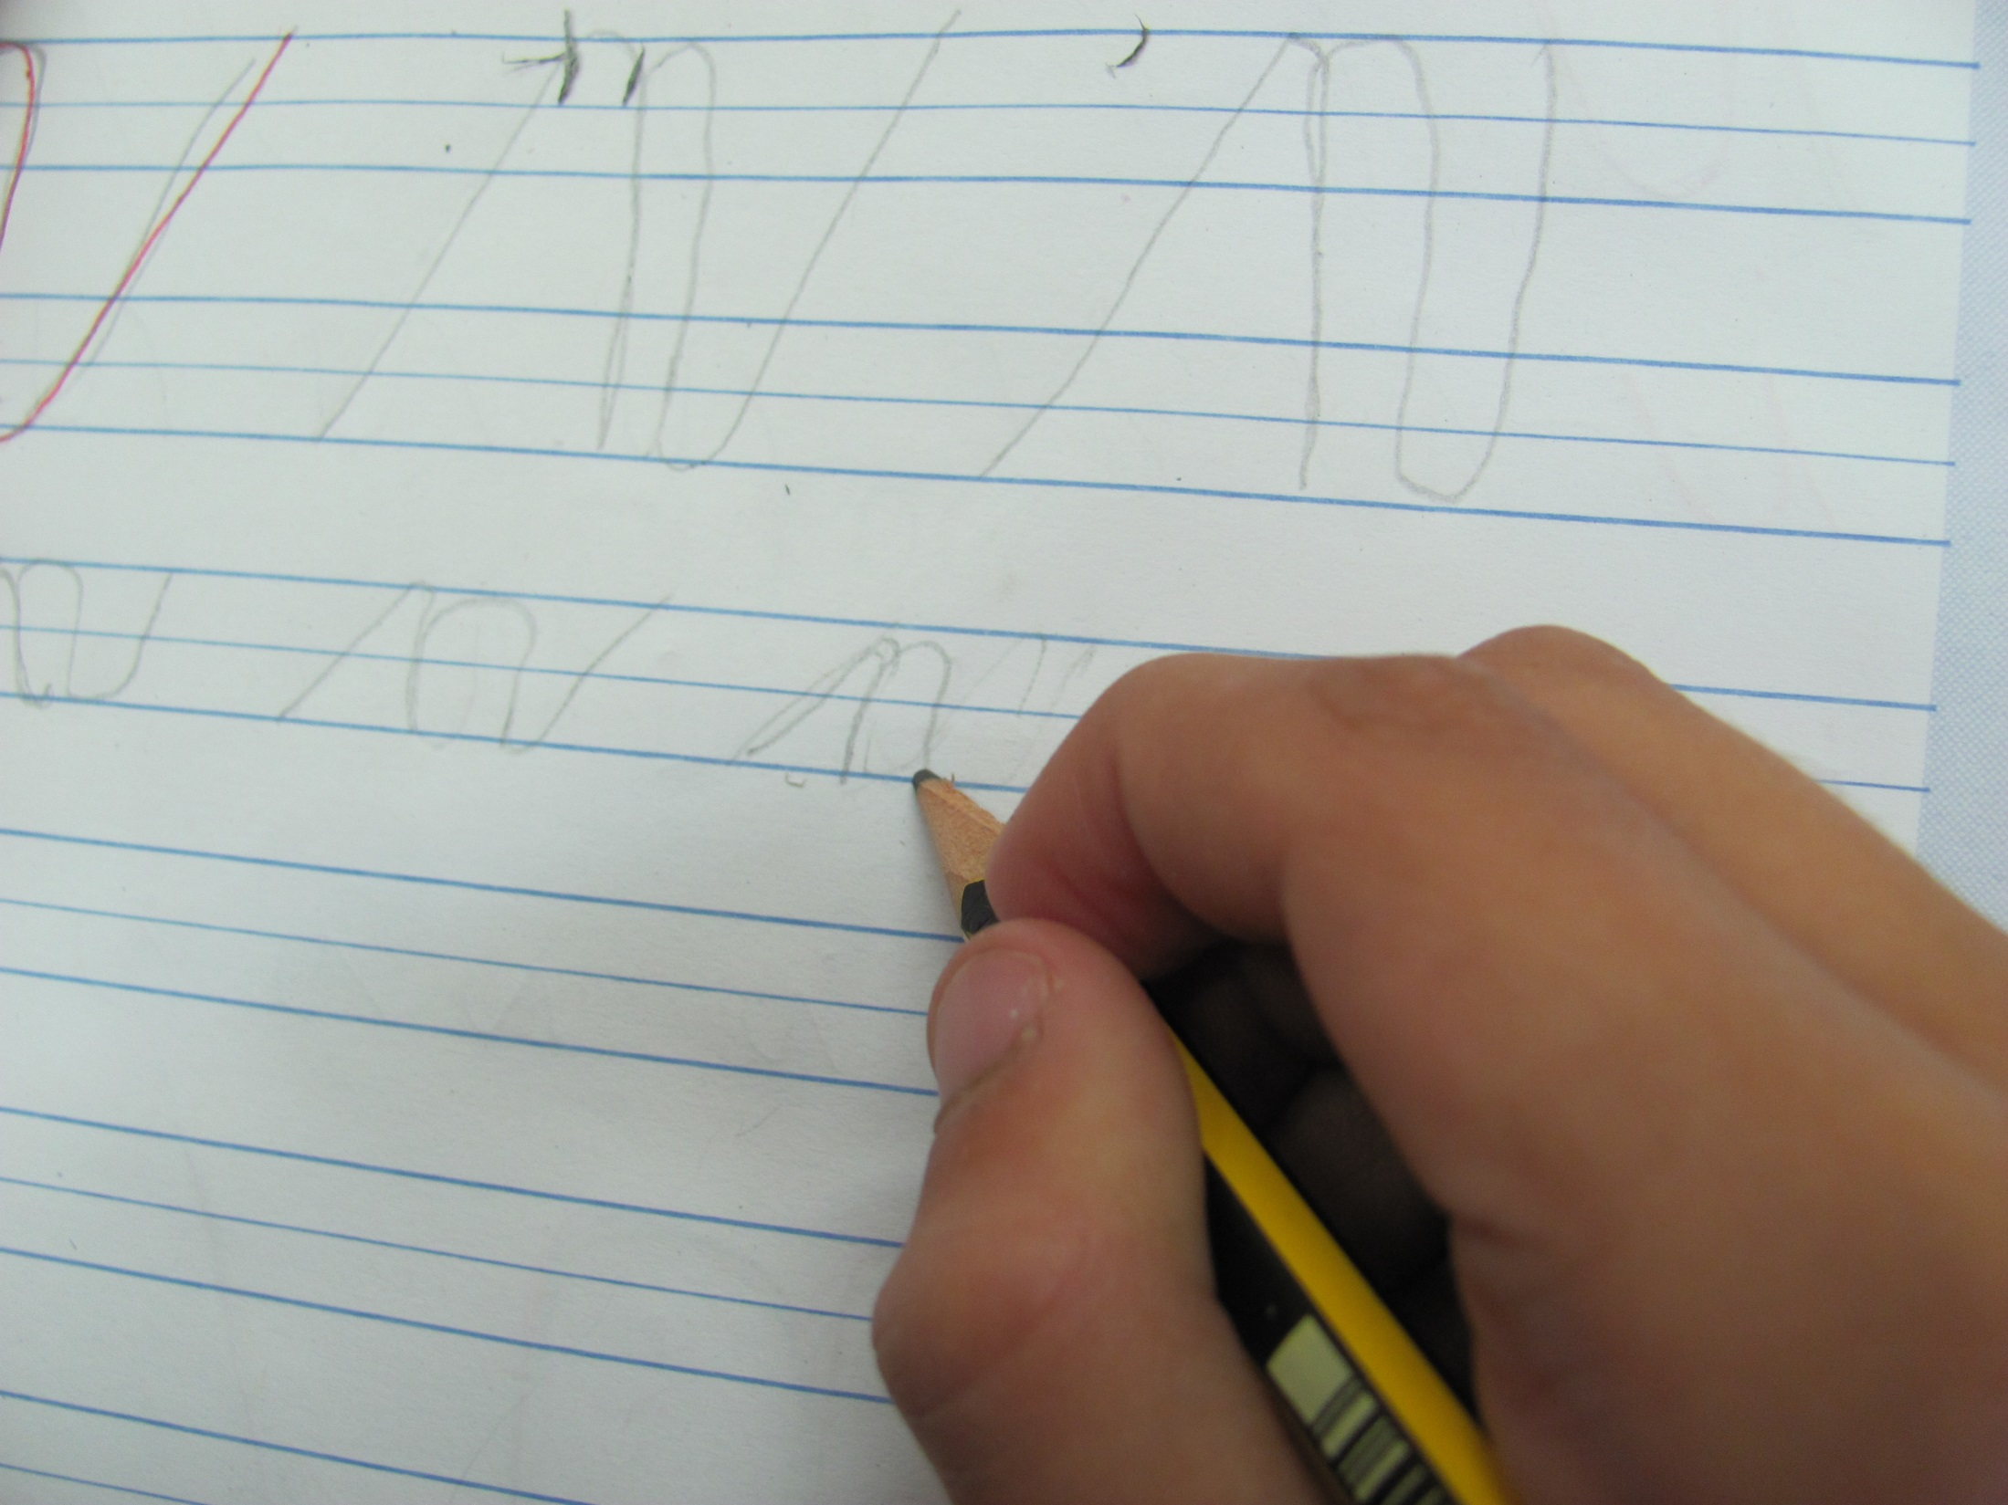
Pa smo že tu…

